Slide 1
Optimización de consultas en SQL Server
Crux Consultores, 2017

Slide 2
Agenda
Consejos para el diseño de tablas
Consejos para el diseño de consultas
Revisión de planes de ejecución

Slide 3
Diseño de tablas
Diseñe pensando en las consultas, no solo en los datos
Mueva las columnas nulas o que se consulten poco a otra tabla
Use los tipos de columna correctos para el tamaño esperado
Declare primero las columnas de tamaño fijo

Slide 4
Diseño de tablas
Utilice índices filtrados
Utilice índices en las vistas
Cree índices en llaves foráneas cuando estas tiendan a ocupar miles de registros
Actualice/Recree las estadísticas periódicamente

Slide 5
Diseño de consultas
Usar Exists en lugar de Count()
No utiliar Not Exists
Usar joins en lugar de selects anidados
Utilice CTEs en consultas complejas, pero considere que estos no tienen índices

Slide 6
Diseño de consultas
Usar siempre consultas parametrizadas, inclusive en las consultas dinámicas ejecutas con “exec”
Evitar hacer muchos Joins en una consulta, si es necesario consultar muchas tablas, guardar datos en tablas temporales intermedias o usar CTEs

Slide 7
Diseño de consultas
En la clausula Where no use funciones del lado izquierdo del operador
No usar Group By sin una función de agregación, en ese caso es mejor usar Distinct
No usar Select *, siempre especificar las columnas
Evitar usar Order By

Slide 8
Diseño de consultas
Agregue índices sin nombres en la creación de tablas temporales
Consulte todos los datos necesarios al inicio del procedimiento, y luego efectúe las operaciones
Evite los joins o where en columnas sin índices
Use Hints en casos donde apliquen, ej Recompile

Slide 9
Análisis de planes de ejecución
Siempre analice el plan de ejecución, la mínima instrucción puede generar planes sorpresivamente complejos

Slide 10
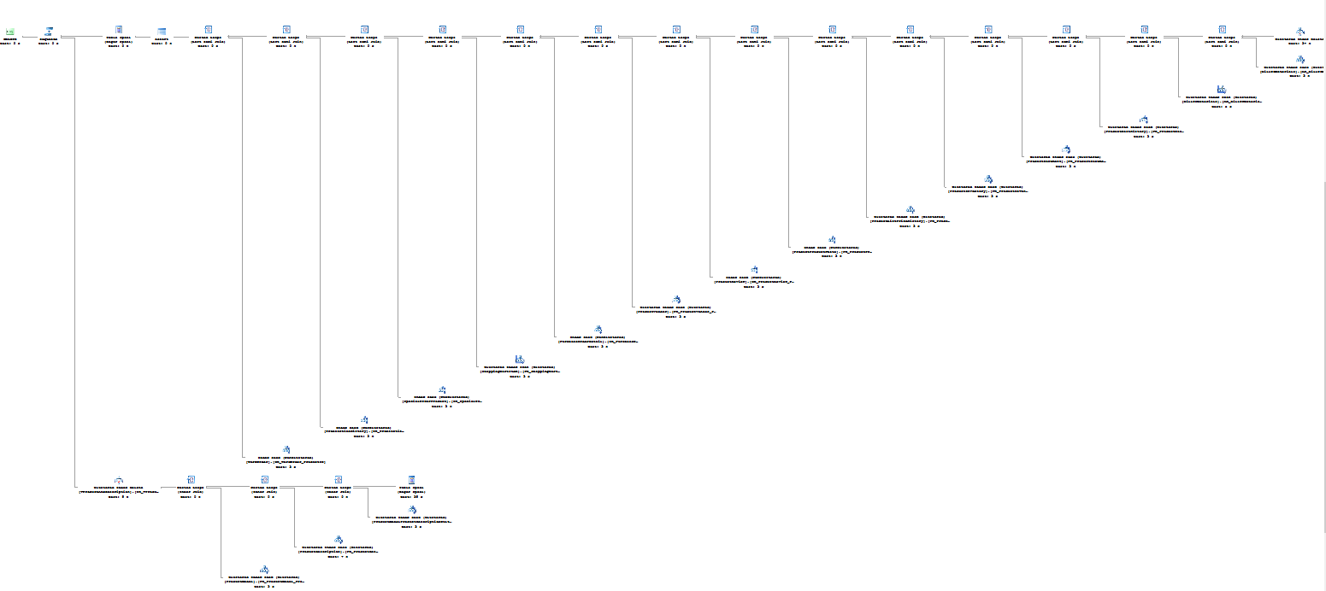
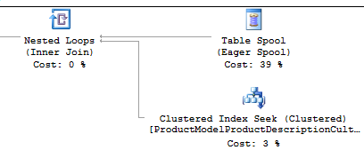
Delete
From Production.Product
Where ProductID = 0

Slide 11
Análisis de planes de ejecución
Asegurarse que el plan use los índices correctos
Revisar en que puntos se hacen escaneos de tabla
Comparar Actual Number Of Rows con Estimated Number of Rows
Revisar si hay tablas demás involucradas y como podría mejorarse el diseño

Slide 12
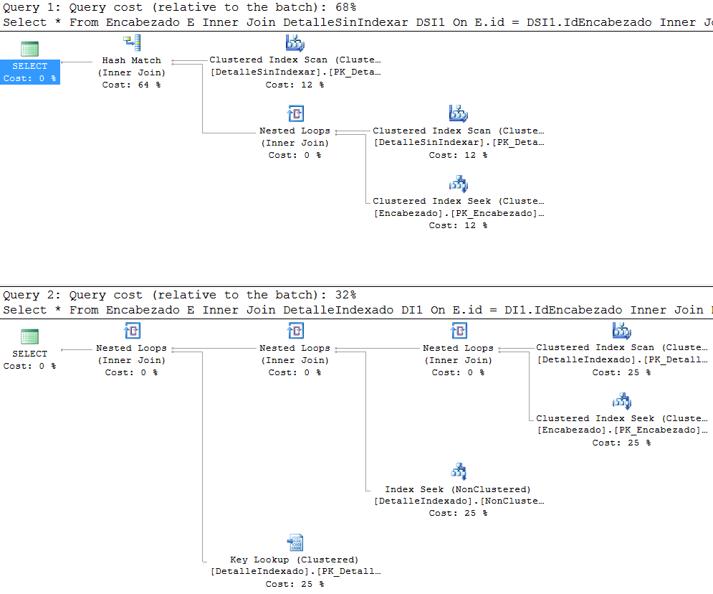

Slide 13
Información adicional
https://social.technet.microsoft.com/wiki/contents/articles/5957.sql-server-performance-survival-guide.aspx
https://www.simple-talk.com/sql/learn-sql-server/operator-of-the-week-spools-eager-spool/
https://docs.microsoft.com/en-us/sql/relational-databases/stored-procedures/recompile-a-stored-procedure
https://technet.microsoft.com/es-es/library/ms190397(v=sql.105).aspx
https://docs.microsoft.com/en-us/sql/t-sql/queries/hints-transact-sql-query

Slide 14
Preguntas?

